Slide 1

PROJET D’ETABLISSEMENT
-
Synthèse Questionnaire aux services et directions

Slide 2
Conception du questionnaire
Questionnaire conçu par des membres du comité opérationnels : médecins, cadre supérieur, administratifs
Types de questions :
  Quelles sont les principales évolutions attendues pour votre discipline ?
  Ces évolutions induiront-elles des changements dans les pratiques médicales et/ou soignantes ?
  Comment envisagez-vous l'évolution de vos liens et collaborations avec vos différents partenaires, et du rôle du CHU sur le territoire ?
  Comment envisagez-vous de faire bénéficier la population des principales évolutions dans votre discipline ? Ces dernières vont-elles amener des modifications de vos organisations actuelles ?
  Comment vont évoluer les attentes / les priorités des professionnels (médicaux, paramédicaux, secrétaires, TEC, étudiants…) qui exercent dans votre discipline ?
Réponses pour le 24 avril

Slide 3
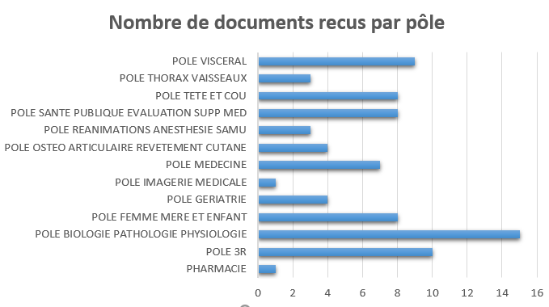

Réponses
80 projets médico-soignants reçus de tous les pôles
12 projets des directions
20 participants en moyenne (entre 2 et 65)

Slide 4


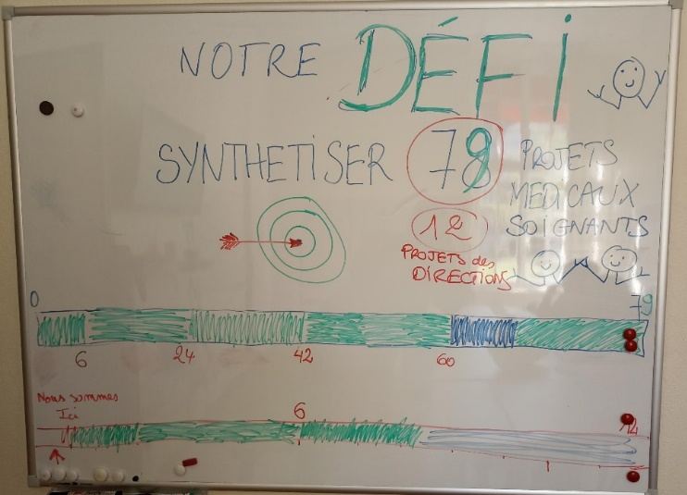
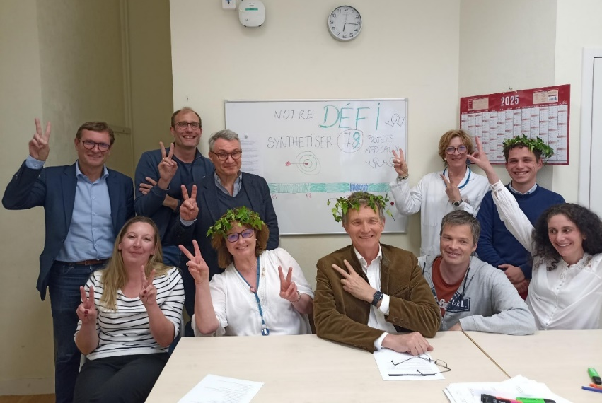
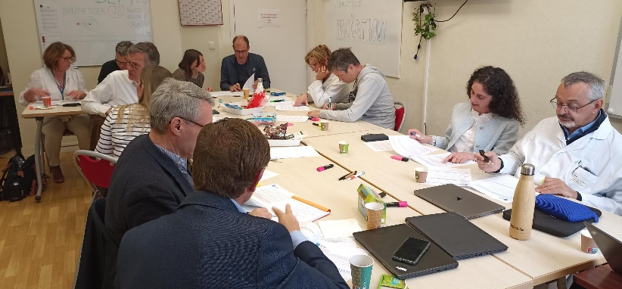
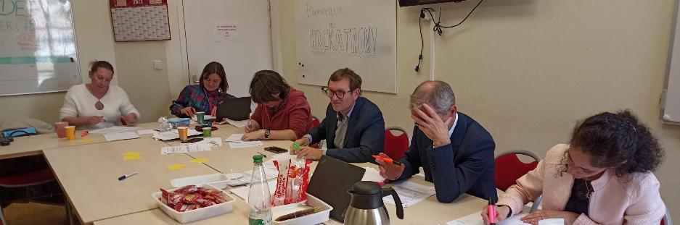

Analyse des questionnaires
Organisation en mode Hackathon
  12 volontaires pour analyser tous les projets médicaux soignants en moins de 9 heures
  6 volontaires pour analyser les projets des directions

Slide 5


Résultats : les thématiques d’enjeux stratégiques
  Territoire et offre régionale lisible
  Fluidification de parcours
  Prise en charge des séquelles – maladies chroniques
  Développer les interdisciplinarités
  Télémédecine, téléexpertise
  Adaptation et évolution capacitaire
  Expérience patient/aidant
  Avancées technologiques
  Innovation thérapeutique
  Médecine de Précision
  Recherche
  Vieillissement de la population
  Enjeux de société
  Prévention

Slide 6
Résultats: les attentes des professionnels
  Bien-être au travail
  Formation aux avancées technologiques
  Nouveaux métiers et développement des compétences
  Reconnaissance professionnelle
  Management
  Outils
  Recherche - attente pro
  Contribuer à l'enseignement Transmettre les savoirs

Slide 7
Résultats
Les thématiques regroupées
  Enjeux stratégiques
    Le parcours du patient dans le territoire normand : parcours, territoire, interdisciplinarité, télémédecine, capacitaire
    Intégrer et relever les défis des enjeux sociétaux actuels et à venir : Vieillissement de la population, précarité, prévention, transition écologique
    Médecine de demain : innovation thérapeutique, innovation technologique, recherche et médecine de précision au service des patients
    L'hôpital pensé par ses patients : expérience patients, expérience aidants, expérience utilisateurs, qualité et gestion des risques
  Enjeux pour les professionnels
    Bien-être au travail : bien être et santé, équilibre pro-perso
    Faire évoluer les métiers et compétences pour relever le challenge de la médecine de demain
    Amélioration de l'environnement professionnel : outils, management, soutien à la recherche, reconnaissance professionnelle
    Transmettre les savoirs - enseignement

